Slide 1
Тема 3. ТЕОРЕТИЧНІ ОСНОВИ БІРЖОВОЇ ДІЯЛЬНОСТІ
Лектор: доцент КАФЕДРИ ОРГАНІЗАЦІЇ ПІДПРИЄМНИЦТВА ТА БІРЖОВОЇ ДІЯЛЬНОСТІ
Яворська ВАЛЕНТИНА ОЛЕКСАНДРІВНА

Slide 2
Біржова діяльність – це сукупність організаційно-правових відносин між професійними та непрофесійними учасниками з приводу біржової торгівлі на біржовому ринку.
Основою біржової діяльності є біржова торгівля на біржах. Біржова торгівля організовується з метою полегшення самого процесу торгівлі, вироблення більш ефективнішого механізму прозорого і конкурентного ціноутворення, акумуляції і трансферту інвестиційного капіталу, а також для захисту інтересів як продавців, так і покупців від цінової нестабільності.

Slide 3
Організований ринок – це сукупність економічних правовідносин між учасниками ринку у сфері товарних обмінів, на основі яких відбувається реалізація результатів людської господарської діяльності. У даному аспекті ринок може виступати економічною категорією.

Slide 4
Характерними ознаками сучасного організованого ринку є:
1). Сучасний ринок – це ринок покупців.
2). Сучасний ринок – конкурентний ринок.
3). Третя ознака сучасного ринку – стабілізація ринкових відносин серез механізм інтеграції.

Slide 5
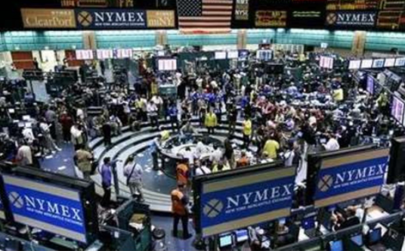
Біржовий ринок – це особлива історично організована форма ринку, що наділена рисами, не притаманними для інших ринків, і виступає вищою мірою виявлення ринкових відносин [16, с.1].
Біржовий ринок є найвищою формою організованого ринку, на якому функціонують товарні, фондові та валютні біржі, а нині універсалізовані в біржові групи або альянси.
Біржовий ринок можна вважати організованим форумом для заключення строкових контрактів і для забезпечення високої ліквідності він має найвищою мірою стандартні умови [5].

Slide 6
Біржова діяльність виражається у організованій формі торгівлі на біржовому ринку. Останній можна трактувати, як механізм економіко-правових взаємовідносин між учасниками організованого ринку з приводу купівлі-продажу біржових контрактів, що несуть за мету забезпечення конкурентного ціноутворення, та ефективного перерозподілу ризиків, на основі трансферту товарних і фінансових потоків у часі і просторі.

Slide 7
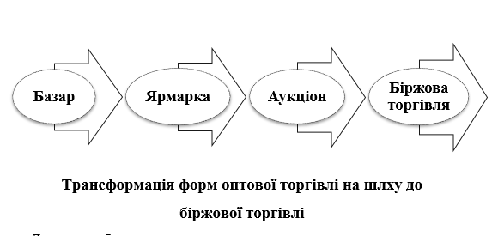
У ринковій економіці біржова діяльність – це важлива та невід’ємна складова організованої торгівлі на міжнародних ринках товарів та послуг. Сучасна біржова діяльність стала результатом історичного розвитку форм оптової торгівлі від базару до організованої форми біржової торгівлі.

Slide 8
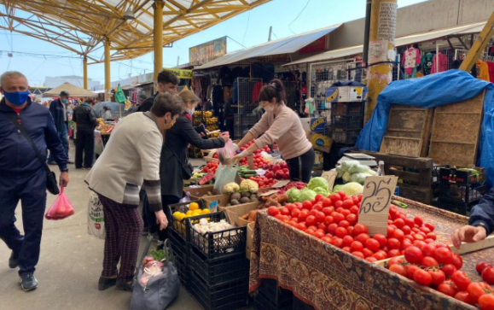
Базар характеризується наступними основними ознаками:
регулярне проведення відкритих (публічних) торгів;
обов'язкова наявність товарів під час торгів;
відсутність обмежень на товари для купівлі-продажу;
ціни встановлюються в процесі торгів на основі попиту і пропозиції;
після здійснення купівлі-продажу товар негайно передається покупцеві;
охоплює локальні території;
гарантії якості і виконання угод не високі.

Slide 9
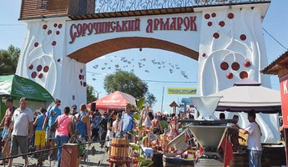
Ярмаркам притаманна певна організаційна форма торгівлі, якій характерні наступні риси:
регулярне з певною періодичністю (1-2 рази на рік) проведення відкритих (публічних) торгів;
можлива відсутність товарів під час торгів, торгівля за каталогами;
притаманна певна спеціалізація торгівлі за галузевим призначенням;
ціни встановлюються в процесі торгів на основі попиту і пропозиції;
після здійснення купівлі-продажу товар негайно передається або поставляється покупцеві;
охоплює більші території (регіональні, національні, міжнародні);
гарантії якості і виконання угод вищі, ніж на базарі.

Slide 10
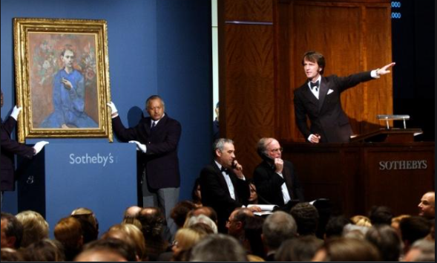
Аукціон характеризується наступними ознаками:
регулярне (1-2 раза на місяць) проведення відкритих (публічних) торгів;
можлива відсутність товарів під час торгів, торгівля за каталогами;
наявність правил торгівлі, допуск до торгівлі тільки зареєстрованих учасників;
торгівля здійснюється, як правило ведучим – маклером у форму простого аукціону;
притаманна певна спеціалізація торгівлі;
ціни встановлюються в процесі торгів на основі попиту і пропозиції і формується по кроках на пониження чи підвищення;
після здійснення купівлі-продажу товар негайно передається або поставляється покупцеві;
охоплює великі території (регіональні, національні, міжнародні);
гарантії якості і виконання угод значно вищі, ніж на базарі і яр марці;
популярна електронна форма аукціонів.

Slide 11
Біржова діяльність характеризується наступними ознаками:
концентрується у великих промислових або торгівельних містах – місцях виробництва, споживання та реалізації товарів чи фінансових інструментів;
регулярні торги (щоденні) проведення відкритих (публічних) торгів, які виокремлені у часові діапазони – торгові сесії, жорстко регламентовані біржами;
торгівля здійснюється тільки біржовими товарами, за встановленими специфікаціями біржових контрактів;
торгівля біржовими контрактами з виконанням у майбутньому з можливістю закриття контрактів у розрахунковий спосіб, без поставки товару;
наявність жорстких правил біржової торгівлі;
допуск до торгівлі тільки біржових посередників – членів біржі, які є посередниками між біржами та клієнтами;
ціни встановлюються в процесі торгів на основі попиту і пропозиції і формується по кроках, встановлених біржею;
високий рівень гарантійного забезпечення, наявне гарантування виконання усіх біржових угод завдяки механізму клірингу і маржових внесків;
поширюється на національному чи глобальному рівнях (Чикаго, Лондон, Токіо, Київ);
поширена електронна система біржової торгівлі – Інтернет-трейдинг;
інформаційна відкритість для усіх учасників ринку;
відсутність прямого державного втручання у процеси ціноутворенняя на біржі, проте жорстка система регулювання поведінки учасників ринку, з метою захисту прав інвесторів;

Slide 12
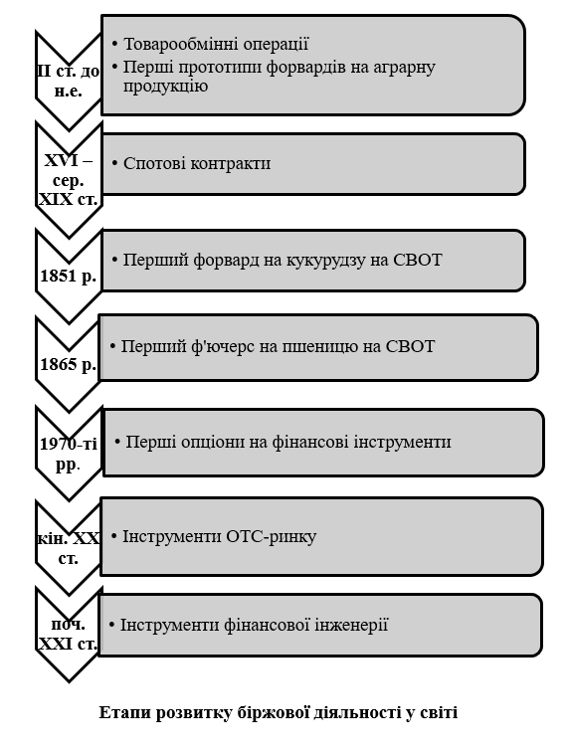

Slide 13
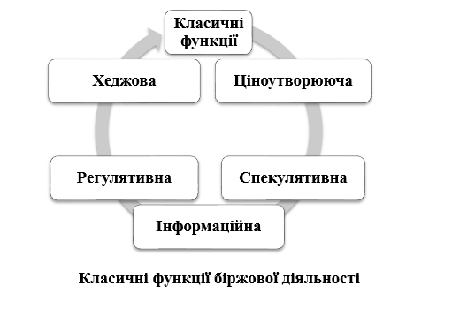

Slide 14
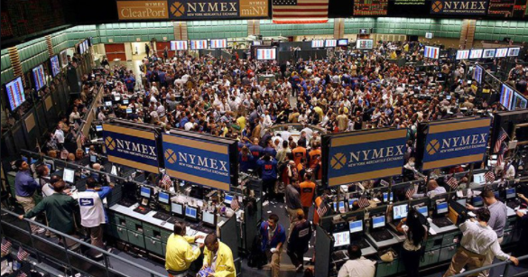
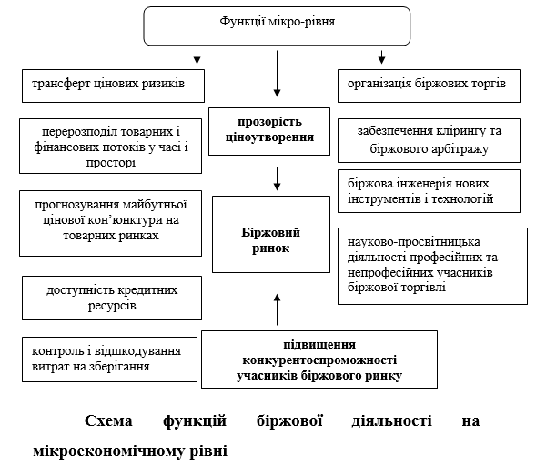

Slide 15
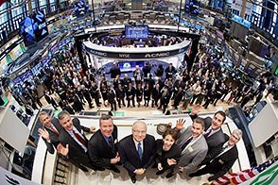
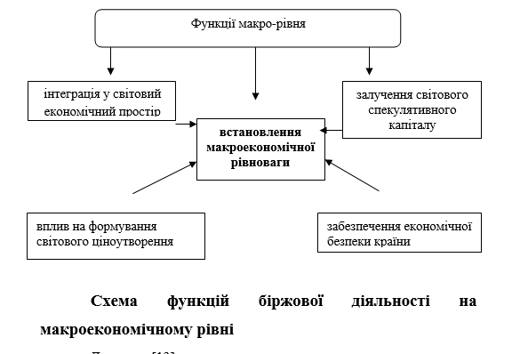

Slide 16
Питання для самоконтролю
1. Назвіть основні форми торгівлі у світовій практиці.
2. Наведіть порівняльну характеристику для біржової діяльності та інших формам оптової торгівлі.
3. Дайте визначення економічної сутності біржового ринку.
4. З чим пов’язане виникнення біржової діяльності у світі?
5. Які історичні етапи розвитку біржової діяльності?
6. Перерахуйте характерні риси усіх етапів еволюційного розвитку біржової діяльності.
7. У чому специфіка функцій біржової діяльності?
8. Охарактеризуйте організаційну структуру біржової діяльності.

Slide 17
Рекомендована література
основна
Солодкий М.О., Резнік Н.П., Яворська В.О. Основи біржової діяльності: навч. посібник для студентів вищих навчальних закладів / за ред. М.О. Солодкого Київ: Компринт, 2017. 450 с.
Солодкий М.О. Біржовий товарний ринок: навчальний посібник/ М.О. Солодкий. Київ: Компринт, 2017. 576с.
Солодкий М.О., Яворська В.О. Міжнародні біржові ринки: навч. посібник для студентів вищих навчальних закладів / за ред. М.О. Солодкого Київ: Компринт, 2019. 520 с.
Додаткова
Биржа и ценные бумаги: словарь; под ред. Лозовского Л.Ш. – М. : Экономика, 2001. – 327 с.
Биржевое дело: учеб.; под ред. В.А. Галанова, А.И. Басова. – М. : Финансы и статистика, 1999. – 304 с.
Блэк Дж. Толковый словарь: англо-русский / Дж. Блек. – М. : ИНФРА – М. : Весь Мир, 2000. – 840 с.
Богачев В. И. Экономическая теория рыночных отношений / В.И. Богачев, К.В. Кравченко. – К. : Аристей, 2003. – 448 с.
Дегтярьова О.И. Биржевое дело: учеб. для вузов / О.И. Дегтярьова, О.А. Кандинская – М.: Банки и биржи, ЮНИТИ, 1997. – 504 с.
Дегтярева О.И. Биржевое дело : учеб. / О.И. Дегтярева. – М.: ЮНИТИ-ДАНА, 2007. – 679 с.
Основи економічної теорії : навч. посіб. ; за ред. В.О.Білика, П.Т.Саблука. – К.: Інститут аграрної економіки, 1999. – 468 с.
Кролли О.А. Биржевой механизм в рыночной экономике: Создание и перспективы развития./ О. А. Кролли. – Л. : Изд-во ЛФЭИ, 1990. – 58 с.
Примостка Л.О. Фінансові деривативи: аналітичні та облікові аспекти / Л.О. Примостка – К. : КНЕУ, 2001. – 263 c.
Резго Г.Я. Биржевое дело: учеб. / Г.Я. Резго, И.А. Кетова. – М. : Финансы и статистика, 2003. – 272 с.

Slide 18
Дякую за увагу!

